Slide 1
Турецька республіка. Витоки палестинської проблеми

Slide 2
Завдання уроку
Розкрити причини турецьої революції та проголошення республіки;
Визначити основні напрямки внутрішньої політики турецької республіки, суть палестинської проблеми;
Вчитися встановлювати причинно – наслідкові зв»язки, працювати з документами, робити висновки та узагальнення

Slide 3
План
Розпад Османської імперії.
Турецька республіка за правління Кемаля Ататюрка.
Витоки Палестинської проблеми.

Slide 4
Опорні поняття і дати
Опорні поняття:
панісламізм,
арабський націоналізм,
Сіонізм;
Палестинська проблема.
Опорні дати:
1917 р. Декларація Бальфура.
1922 р. Надання мандатів Англії та Франції на арабські володіння Османської імперії.
1924 р. – прийняття Конституції, ліквідація халіфату. Проголошення Туреччини республікою.
1928 р. – вилучення з Конституції положення про іслам як державну релігію. Проголошення Туреччини світською республікою.

Slide 5
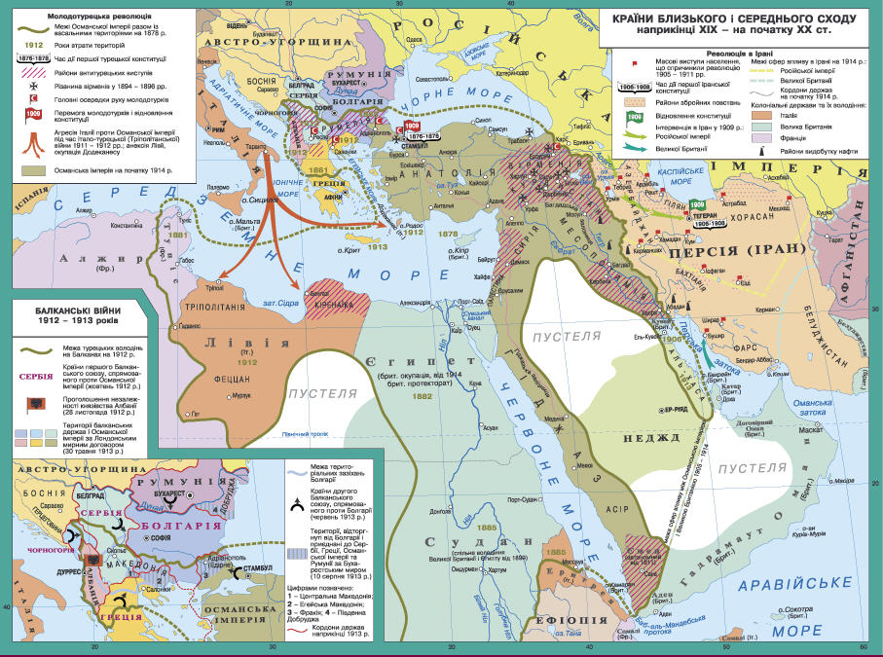

Slide 6
Актуалізація опорних знань
Показати на карті територію Османської імперії.
Які основні події зовнішньої політики сталися в історії Османської імперії до Першої світової війни?
В якому військово – політичному блоці брала участь Османська імперії у Першій світовій війні?
Які мирні договори були укладені між країнами Антанта та Османської імперією?
В чому суть цих договорів?

Slide 7
Територіальні зміни Османської імперії до Першої світової війни
Перша Балканська війна
1912 - 1913
Друга Балканська війна
1913
Інтервенція Італії
1912
Втрата
Албанії, Македонії
півночі Греції
Повернення частини земель Болгарії
Втрата Тріполітанії і Киренаїки
(нині Лівія).

Slide 8
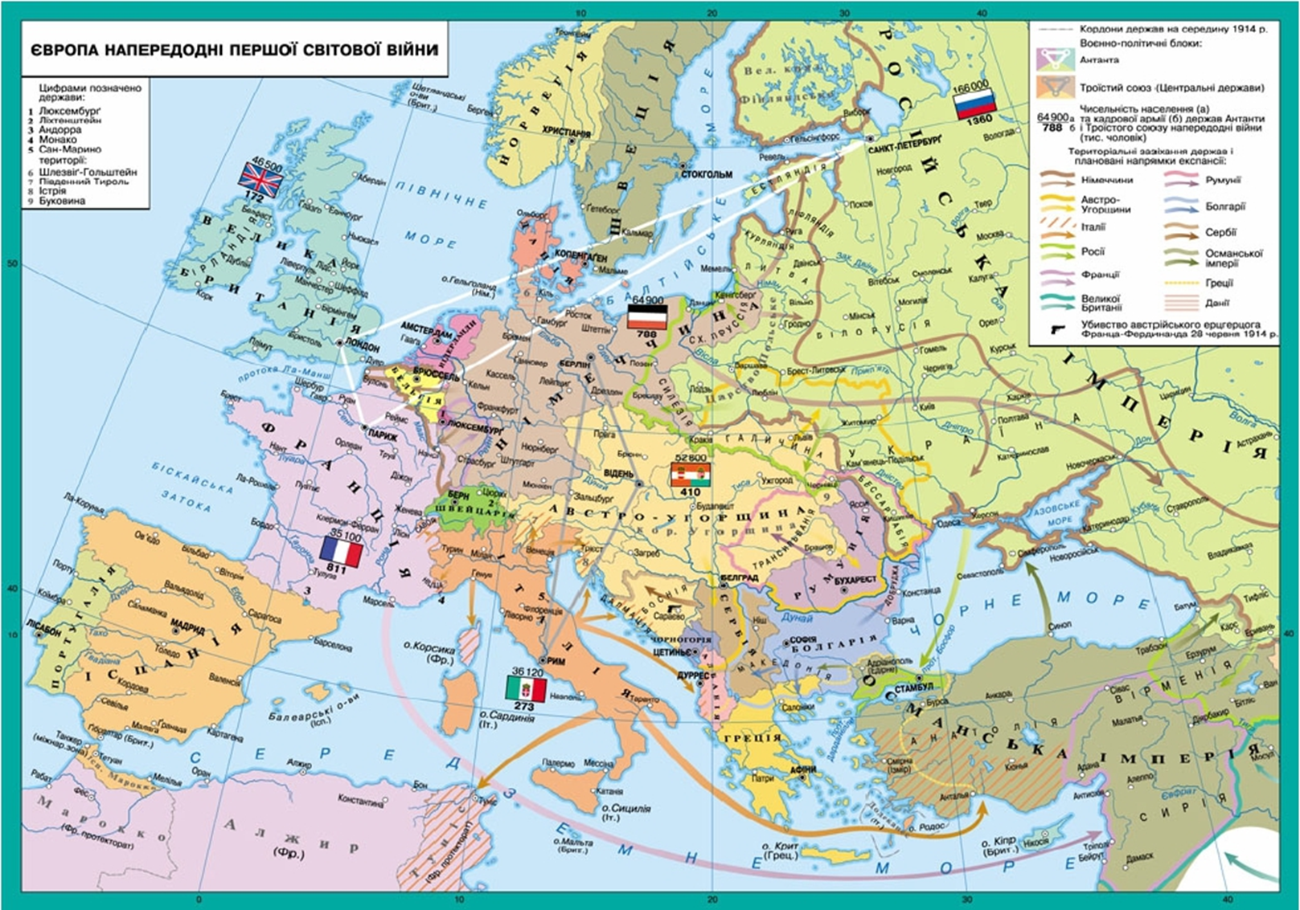

Slide 9
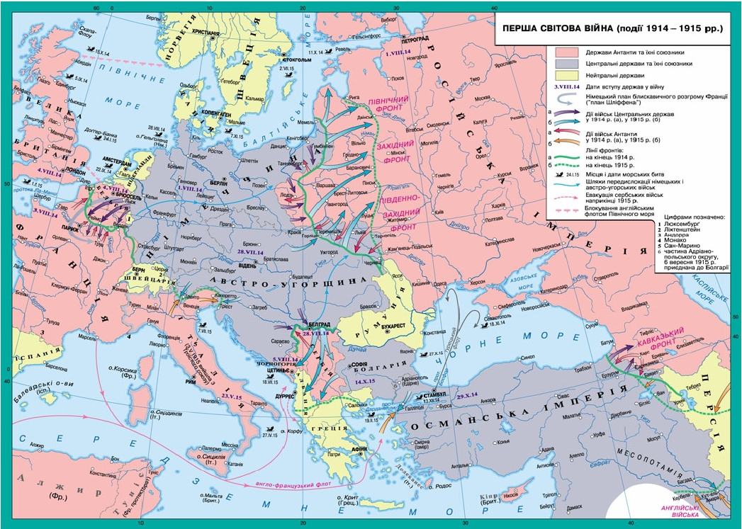

Slide 10
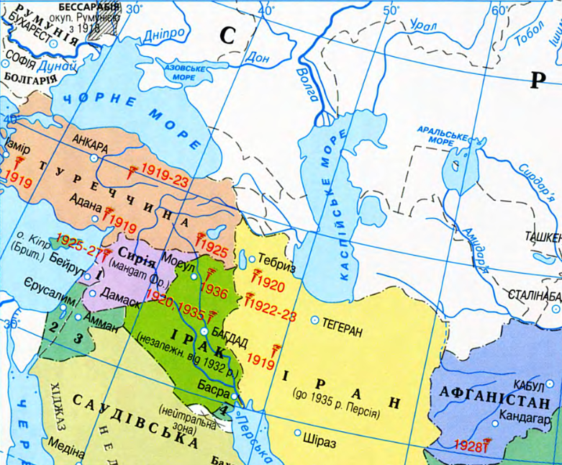
Територіальні зміни Туреччиини за умовами Севрського мирного договору 1920р.
Які територіальні зміни відбулися в Османській імперії за умовами Севрського мирного договору 1920р?
Туреччина:
Втрачала європейські володіння, які передавалися Греції;
Визнавала незалежність Вірменії;
Визнавала протекторат Британії над Єгиптом;
Відмовлялася від претензій щодо Аравійського півострова та країн Північної Африки.

Slide 11

Велика Британія
До яких наслідків могла привести така політика європейських держав щодо Туреччини?
Політичні обмеження Туреччини за Севрським договором:
Встановлювався режим капітуляції;
Втручання країн Антанти у внутрішні справи Туреччини;
позбавлення виходу у Середземне море.
Окупація:
французами - Кілікії, англійцями — Стамбула, Італія та Греція висадили свої війська в Ізмірі та Анталії.

Slide 12
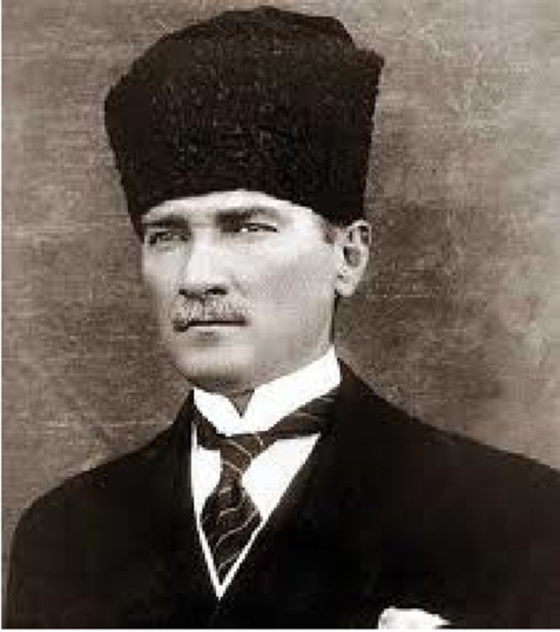
Причини революції в Туреччині
Поразка в Першій світовій війні.
Територіальні втрати країни.
Величезні матеріальні збитки.
Введення до країни британських військ ( 1919 ).
Наростання націоналістичних настроїв серед населення через грецьку окупацію Ізміра ( Смірни)

Slide 13
Турецька революція
ХАРАКТЕР:
національно - демократична
ЗАВДАННЯ:
Здобуття незалежності;
Скасування султанату;
Ліквідація системи халіфату;
Проголошення світської демократичної республіки

Slide 14
У відповідь на це в Туреччині виник рух за збереження цілісності країни як національної держави.
Його очолив генерал Мустафа Кемаль.
На неокупованій частині Туреччини у місті Анкарі було скликано меджліс — великі національні збори.
Меджліс утворив уряд і почав формування армії.
Відмова у визнанні Севрського мирного договору.
Греко – турецька війна 1920 – 1921рр.

Slide 15

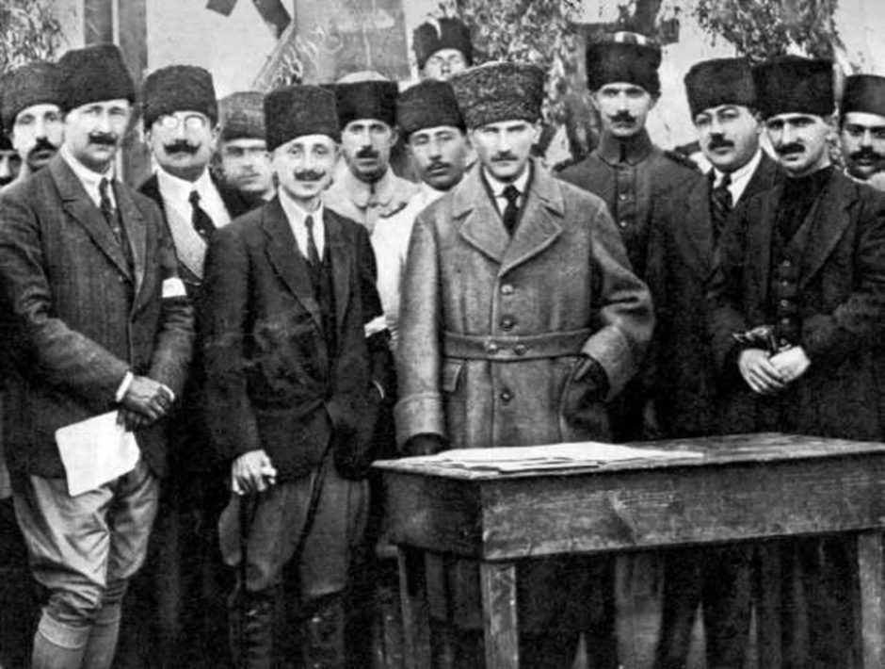
Проголошення республіки
1922р. – допомога Радянської Росії та розгром грецьких військ.
1923р. – укладення Лозанського договору:
встановлення нових кордонів Туреччини;
Юридичне оформлення розпаду Османської імперії
Ліквідація режиму окупації;
Виплата частини зовнішнього боргу Османської імперії.
1924р. – проголошення Туреччини республікою.
Перший президент – М.Кемаль, який пізніше обрав собі прізвище «Ататюрк» - «Батько тюрків».

Slide 16
Реформи Кемаля Ататюрка
Проголошення демократичних прав і свобод;
Надання в 1930 р. виборчих прав жінкам;
Зміна адміністративного управління на місцях (замість губерній запроваджувались округи);
Іслам відокремлювався від школи і від держави;
Населенню дозволялося (й навіть заохочувалося) носити європейський одяг;
Уперше турчанки змогли з'являтися на вулицях без паранджі (покривало на обличчі жінки)
Запровадження європейського літочислення та календаря
Відмова від арабської абетки й повернення до латинської
Заборона багатоженства й запровадження громадянського шлюбу
Заміна мусульманського законодавства цивільними кодексами за європейським зразком
Відкриття середніх і вищих навчальних закладів

Slide 17
Закон про працю. Стамбул, 8 липня 1936 р.
(Витяг)
Стаття 35. Звичайний тиждень містить в основі 48 годин. Цей період поділяється на робочі дні таким чином, щоб не перевищувати 9-годинного робочого дня на підприємствах, що закриваються обов’язково о 13-й годині в суботу, і 8-годинного дня на підприємствах, де працю дозволено в суботу після 13-ї години...
Стаття 42. Встановлюється 1/2 години відпочинку для працюючих 8 годин і 1 година для працюючих понад 8 годин.
Стаття 48. Забороняється примушувати працювати більш як 8 годин дітей, яким не виповнилося 16 років, незважаючи на характер праці.
Стаття 72. Страйки і локаути забороняються.
Стаття 127.
1) Кожен із робітників, який починає страйк, ... присуджується до невеликого штрафу від 10 до 100 турецьких лір.
2) Якщо страйк було організовано з метою вчинити вплив або тиск на рішення установи і держави, то винні засуджуються до тюремного ув’язнення строком від двох місяців до двох років і їм забороняється працювати від одного місяця до одного року в державних установах і на підприємствах загальної користі.
Запитання до документа
1. Які соціальні гарантії містяться в цьому законі?
2. Чому в Туреччині було заборонено страйки?

Slide 18
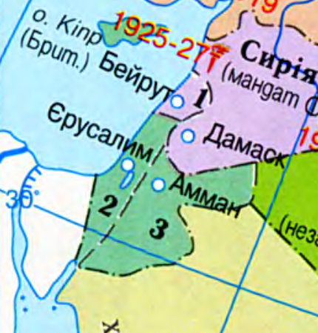
Палестинська проблема
Вигнання євреїв після їхнього невдалого повстання проти римського панування в 182-135 рр. Після цієї події Палестина заселялася переважно арабами;
Ідею створення національного осередку євреїв запропонував австрійський журналіст Теодор Герцль у середині XІX ст.
1882 р. євреї організували першу хвилю переселення до Палестини.
На конгресі сіоністського руху в Базелі (Швейцарія) 1897 р. ця ідея дістала обґрунтування. Вирішено було створити єврейську державу на території Палестини. На цю територію площею 25 тис. кв.км передбачалося переселити 10 млн євреїв з усього світу.
У 1904-1914 рр. розпочалася друга хвиля єврейської еміграції до Палестини;

Slide 19
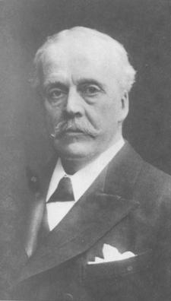
Палестинська проблема
Під час Першої світової війни султан удався до виселення єврейського населення, звинувативши його у прихильності до Антанти.
На завершальному етапі війни у 1917 р. Англія і Франція проголосили декларацію Бальфура, в якій ішлося про повернення частини євреїв на їхню історичну батьківщину і право створити національний осередок у Палестині.
У Палестині почали створюватися єврейські політичні та військові організації. У 1922 р. Англія отримала від Ліги Націй мандат на управління Палестиною. Це відразу викликало повстання арабів проти англійців і євреїв. На той час євреї складали 18% населення Палестини. Хоча повстання було придушено, напруження у стосунках між арабською і еврейською громадою та колоніальною адміністрацією збереглося.
До кінця 30-х рр. Англія сприяла переселенню євреїв. Коли співвідношення єврейського та арабського населення стало загрозливим для стабільності англійської колоніальної імперії, Англія заборонила переселення. Проте в єврейських політичних колах уже міцно утвердилась ідея заснування своєї держави. У Палестині створювалися єврейські "тіньові" політичні структури — уряд, місцева влада, збройні формування. За сприятливих умов вони мали проголосити державу Ізраїль.
Араби категорично виступили проти створення єврейської держави, що посилило міжнаціональну боротьбу в Палестині.
Артур Бальфур

Slide 20
Закріплення
1. Як відбувався процес створення національної турецької держави?
2. Дайте оцінку діяльності К.Ататюрка.
3. Коли зародилась ідея створення єврейської держави і як вона втілювалась у життя?
4. Яке значення для створення єврейської держави мала декларація Бальфура?
5. У чому полягає сутність палестинської проблеми?

